Slide 1
Antropia
от
Димитър Маринов

Slide 2
Сюжет

Slide 3
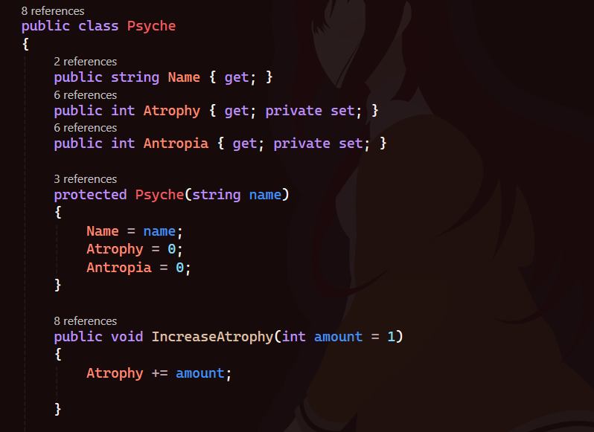

Slide 4
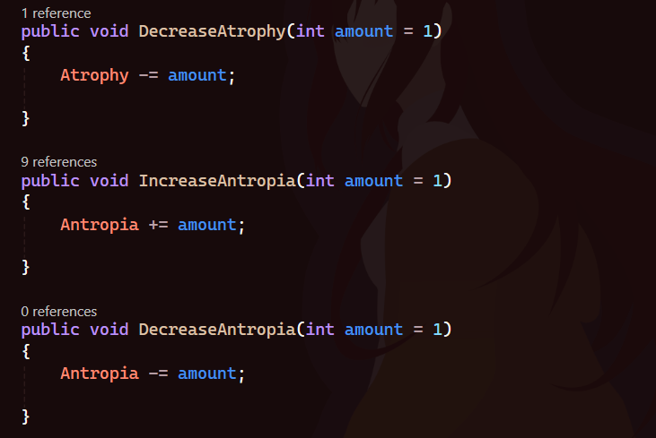

Slide 5
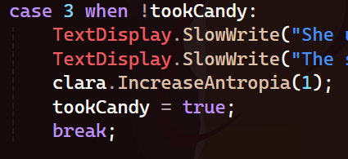

Slide 6
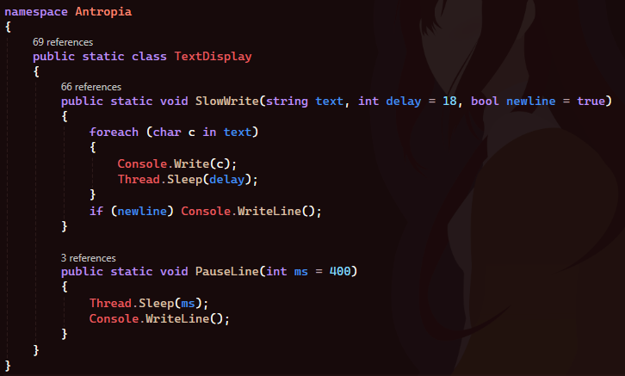

Slide 7
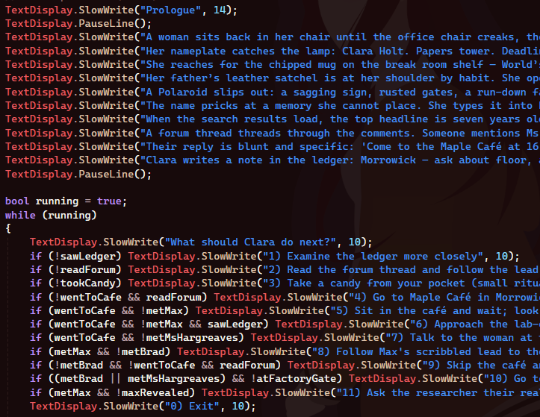

Slide 8
КРАЙ

